Slide 1
Презентация на тему: «Духовная жизнь Серебряного века»
«Живопись»
«Валентин Александрович Серов»
По истории России
Ученицы 8А класса
Ерёминой Варвары

Slide 2
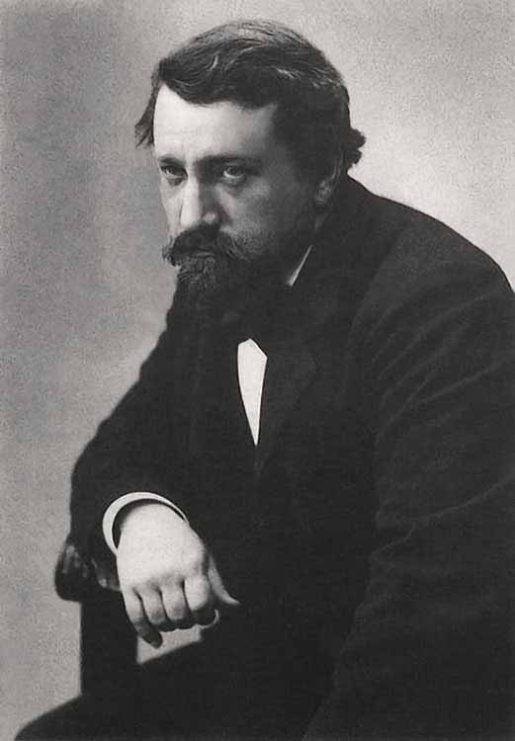
В.А.Серов (19 января 1865 — 5 декабря 1911)
Русский живописец и график, мастер портрета.
Писал портреты и пейзажи, рисовал иллюстрации и выпускал журнал «Мир искусства», преподавал живопись и состоял в совете Третьяковской галереи. Также являлся членом Товарищества передвижных художественных выставок.

Slide 3
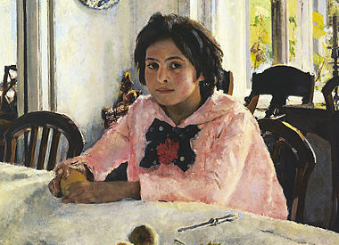
«Девочка с персиками» 1887г.
Серов часто гостил в Абрамцеве— подмосковной усадьбе купцов Мамонтовых. Здесь он написал портрет 12-летней Веры Мамонтовой — свое знаменитое полотно.

Slide 4
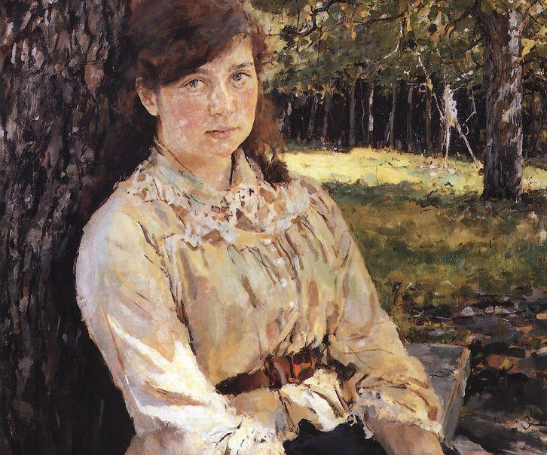
«Девушка, освещенная солнцем»1888г.
Эту картину Серов считал самой значительной своей работой. Художник давно мечтал написать портрет в саду, где играют солнце и тень листвы. Его натурщицей стала двоюродная сестра художника Мария Симонович.
Работа над полотном шла три месяца.

Slide 5
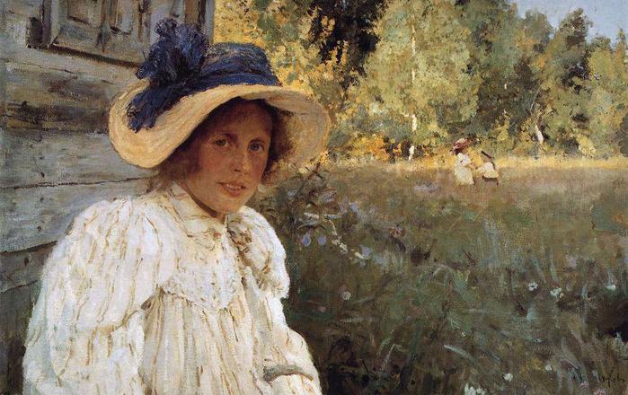
1890г.
В Абрамцеве Валентин Серов написал и знаменитый портрет своей невесты Ольги Трубниковой. Молодые супруги вместе съездили в Париж на Всемирную художественную выставку, затем поселились в Москве. В 1890-е годы художник много работал над заказными портретами и путешествовал по России.

Slide 6
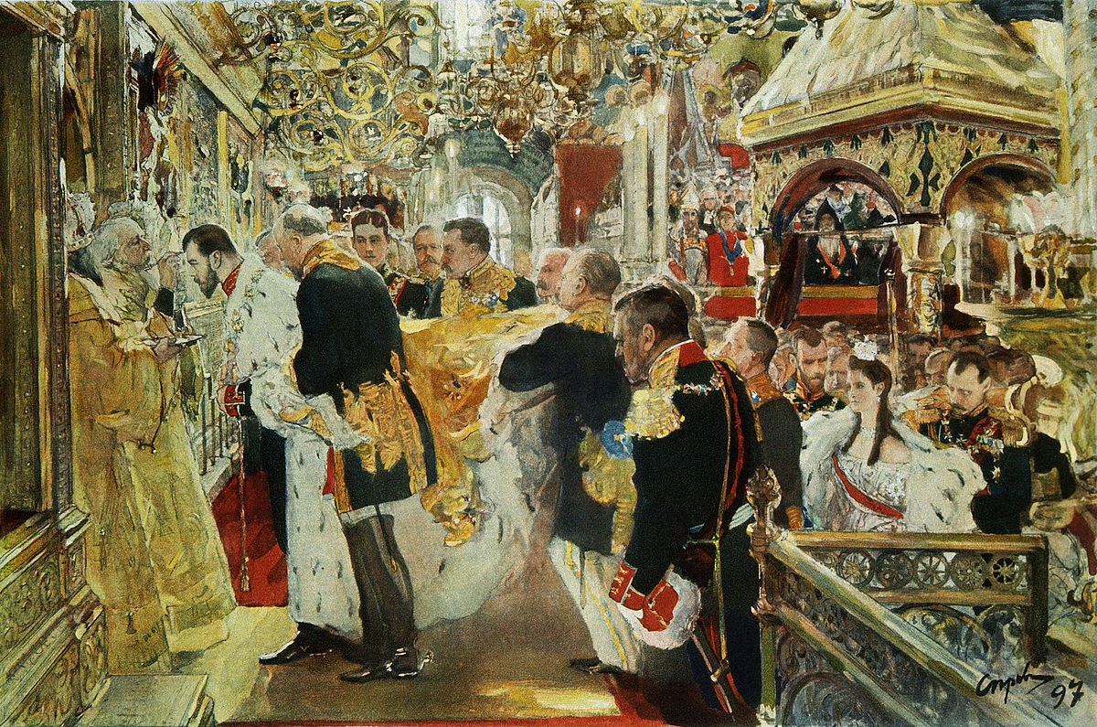
«Миропомазание Государя Императора». 1896г.
В 1896 году Серов получил право присутствовать на коронации Николая II в Успенском соборе и он написал эту акварель.

Slide 7
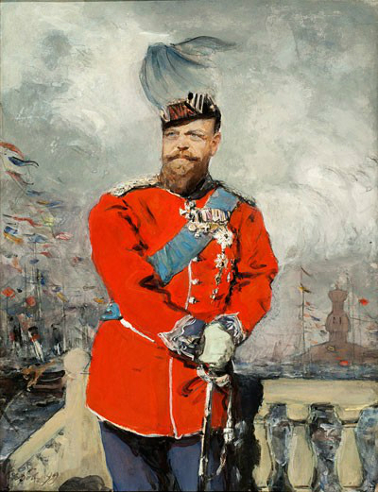
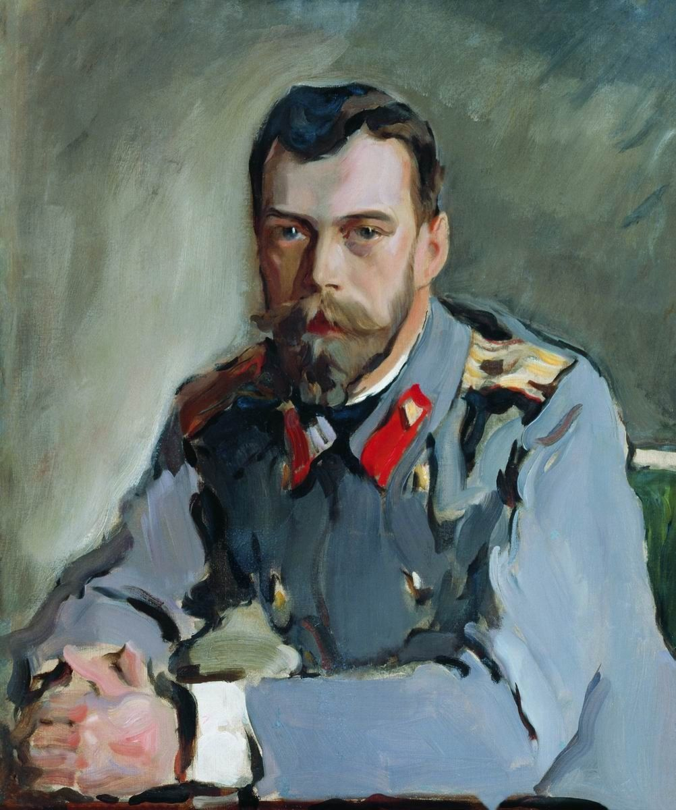
Портретист императорской семьи 1896г.
Позже по заказу Николая II Серов написал парадный портрет Александра III.
В подарок жене царя Александре Федоровне Серов написал «домашний» портрет Николая II в тужурке. Форму лейб-гвардии Преображенского полка Николай носил в будни.

Slide 8
Спасибо за внимание!

